Slide 1
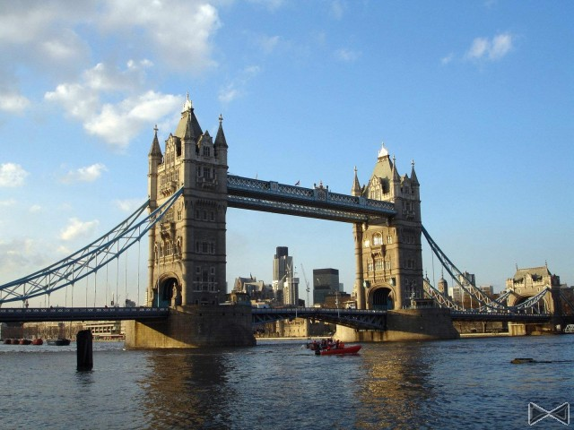
Информационно – творческий проект
Мост «Будущего»
Работу выполнила:
Маркова Маргарита 3 класс Научный руководитель:
Агеева Юлия Владимировна,
учитель начальных классов.

Slide 2
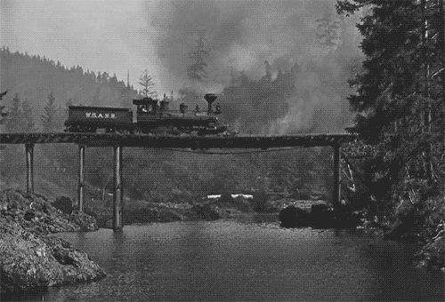
Актуальность
В последнее время мы все чаще слышим информацию о том, что мосты рушатся по разным причинам. Нам стало интересно, как строятся мосты и можно ли построить мост, который не обрушится на протяжении многих лет?

Slide 3
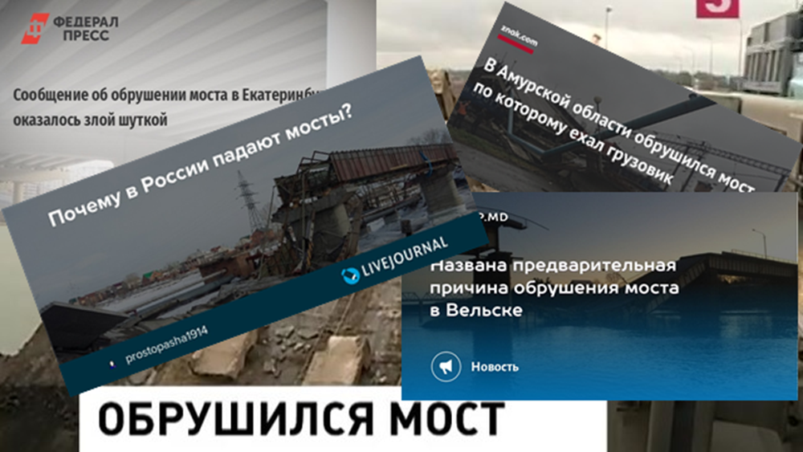
Актуальность

Slide 4
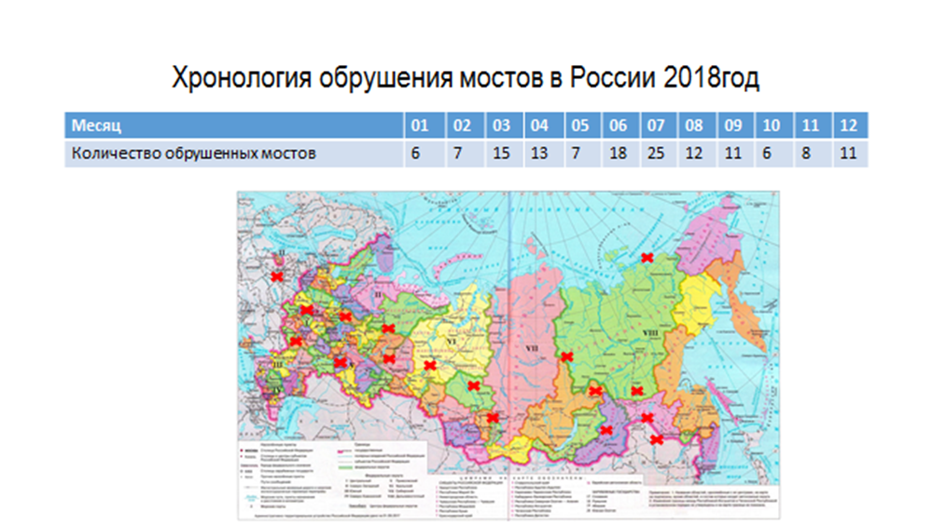
Актуальность

Slide 5
Цель нашего проекта: спроектировать свою модель прочного моста.

Slide 6
Этапы нашего проекта:
1. Определение проблемы, темы проекта.
2. Поиск информации
Раскрыть понятие слова мост.
Найти сведения об истории возникновения мостов.
Узнать какие бывают виды мостов и их технологию построения.

Slide 7
Этапы нашего проекта:
3. Проектирование самостоятельной деятельности
Разработать этапы построения своей модели моста.
Сделать эскиз моста на бумаге.
4. Практическая работа
Создать несколько моделей мостов из разных материалов.
Провести испытание мостов на прочность.
5. Заключение
Выступить перед одноклассниками с презентацией проекта.

Slide 8
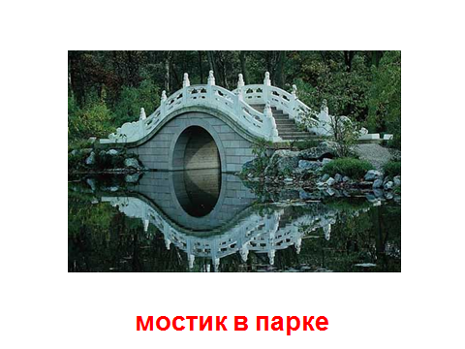
Что такое мост?
Мост - это сооружение, помогающее пересечь реку, озеро, ущелье или любое другое препятствие. Мост - это одна из первых инженерных конструкций, придуманная человеком

Slide 9
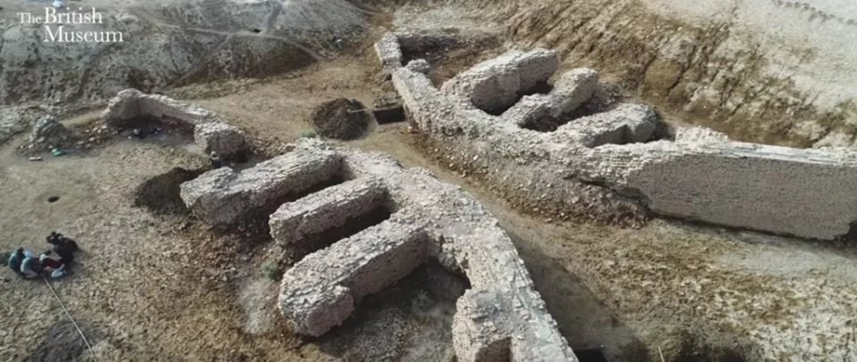
История возникновения мостов.
В Ираке археологами найден самый древний мост на земле – Гирсу его возраст около 4000 тысяч лет.

Slide 10
Какие бывают мосты?
По назначению | пешеходный, автомобильный, железнодорожный, комбинированный
По местонахождению | виадук, мост через реку или вдоль ската горы
По типу опорной конструкции | балочный, распорный (арочный подвесной), понтонный.
По использованному стройматериалу | металлический, железобетонный, деревянный.
По технологии строения | разводной, подвесной, качающийся, сворачивающийся, подъемный, летающий, поворотный, затопляемый, водный, отодвигаемый, стеклянный и растущий.

Slide 11
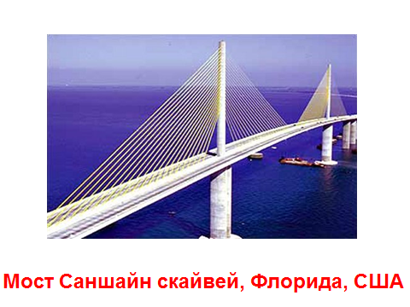
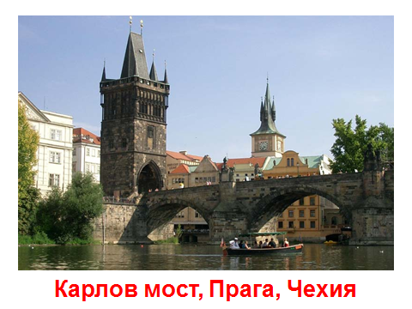
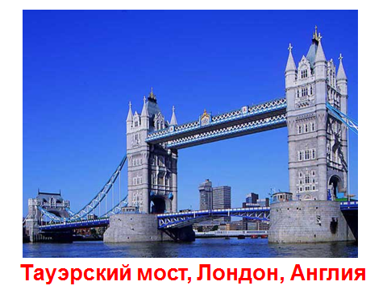
Такое привычное для всех нас сооружение, как мост, может быть очень и очень необычным.

Slide 12
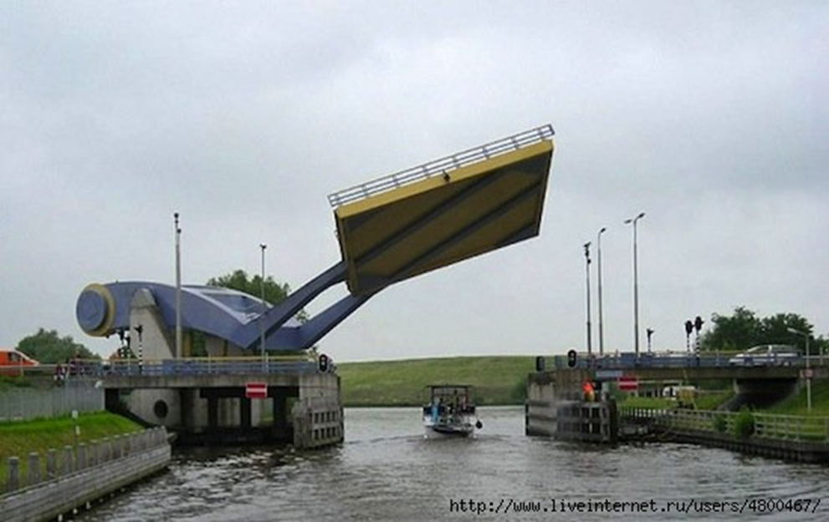
Подъёмный мост -Нидерланды

Slide 13
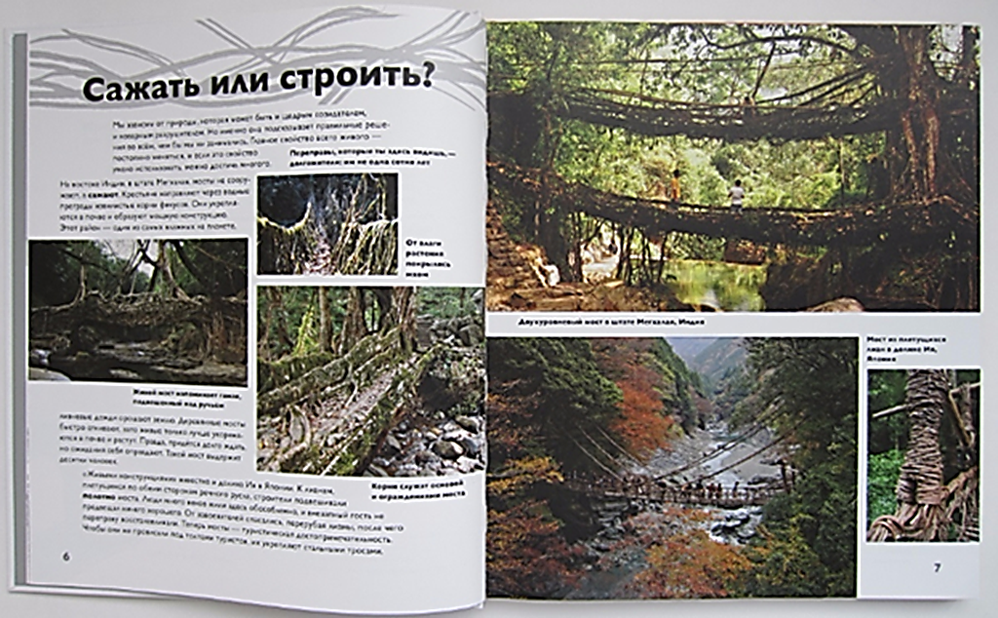
Двухуровневый мост в Индии, который не пришлось строить, он вырос сам.

Slide 14
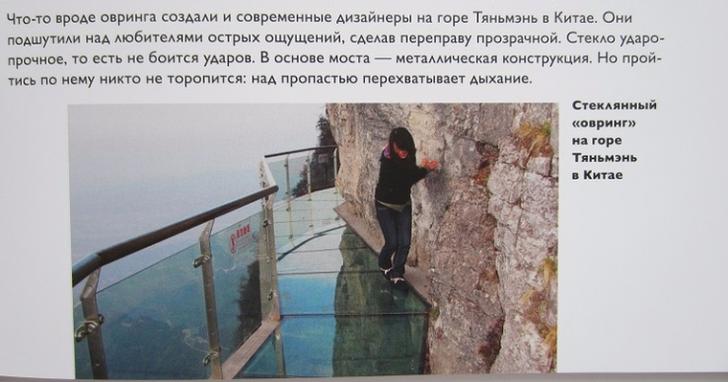
Стеклянный мост на горе Тяньмэнь в Китае.

Slide 15
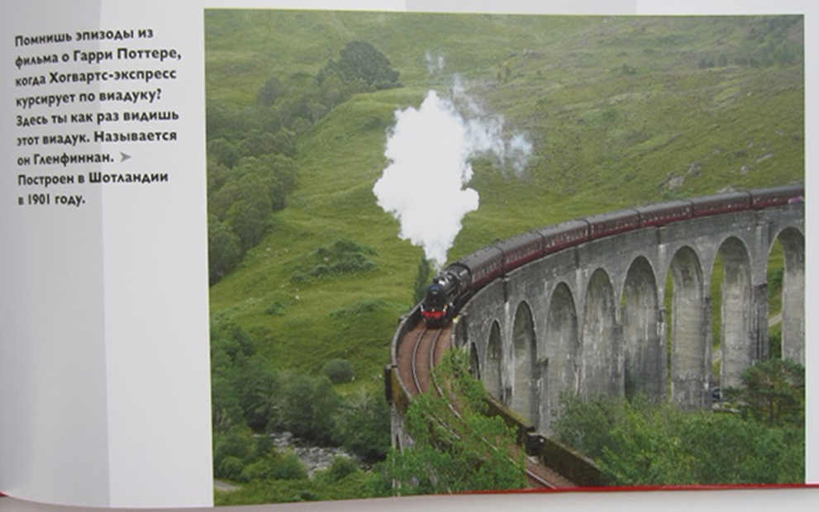
Виадук в Шотландии по которому Гарри Поттер ехал на учёбу в Хогвардс.

Slide 16
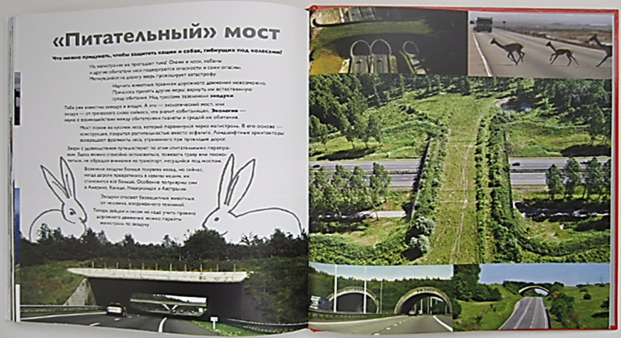
«Питательный» мост в Австралии.
Научить переходить дорогу животных невозможно, поэтому человек придумал для них специальные мосты для перехода дорог-Экодуки.

Slide 17
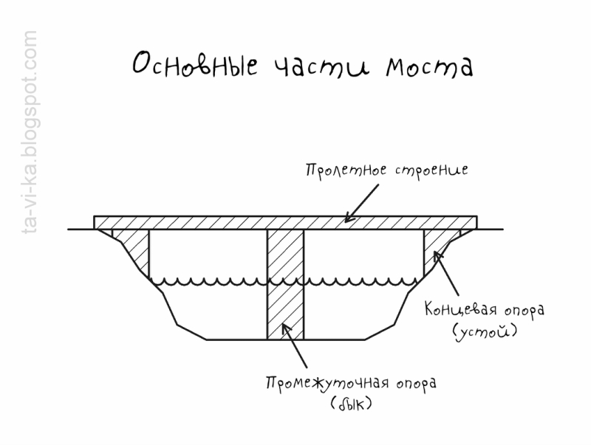
Как и любое другое строение, строительство моста состоит из нескольких этапов:
1. Разработка и проектирование моста.
2. Установка опорных конструкций.
3. После установки опор и пилонов приступают к монтажу пролетов моста.

Slide 18
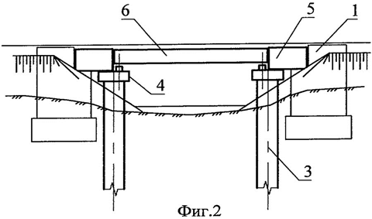
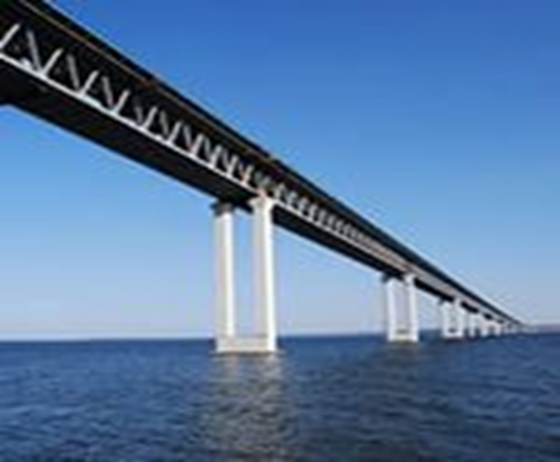
В современном мире необходимы прочные мосты, которые могли бы служить человеку долгое время. Мы смогли сделать подборку таких сооружений и выделить из них самый распространённый по использованию и прочности
Балочный мост

Slide 19
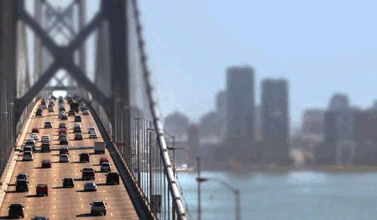
Собрав всю информацию о мостах и технологии их строения, мы решили создать свой прототип балочного моста, который отличается своей прочностью и частотой использования в строительстве.

Slide 20
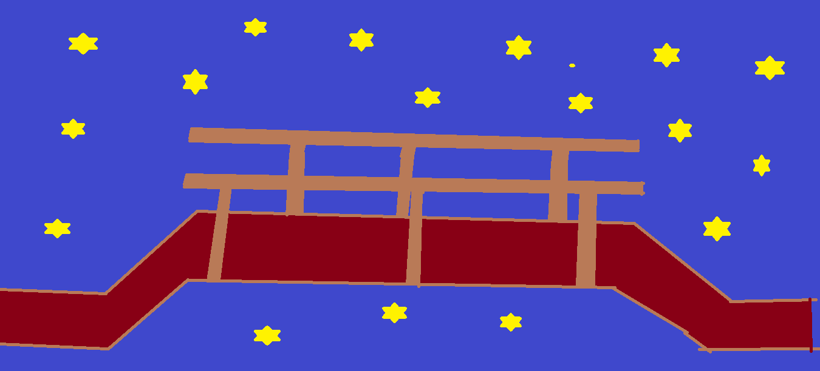
Сначала мы разработали этапы построения своей модели и выполнили проектное изображение нашего моста на бумаге.

Slide 21
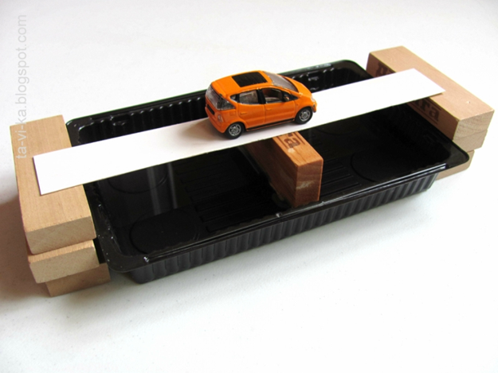
Затем, используя подручные материалы, мы сделали наш мост в «черновом варианте»

Slide 22
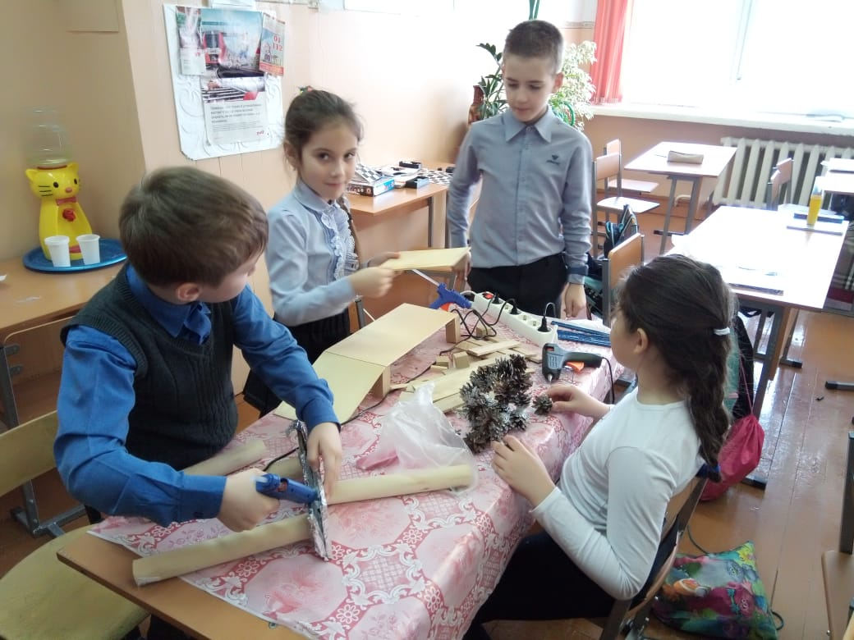
На следующем этапе нашей работы мы решили сделать несколько моделей моста из разных природных материалов (шишек и дерева), чтобы потом испытать их на прочность.

Slide 23
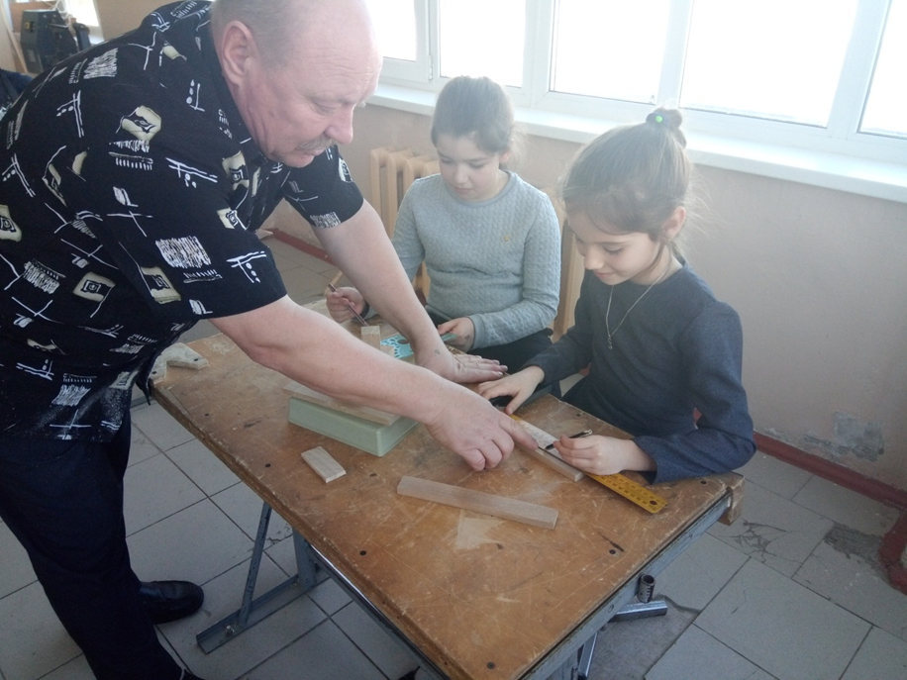
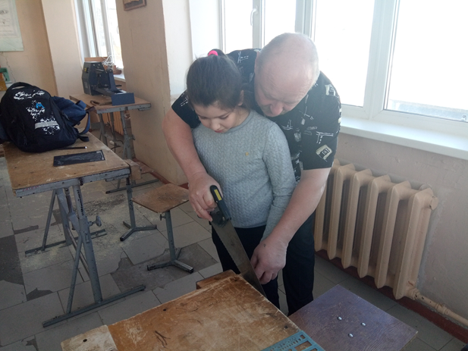
Под руководством преподавателя нашего кружка «Самоделкин» Бугаева Александра Михайловича мы сделали детали для нашего моста из дерева.

Slide 24
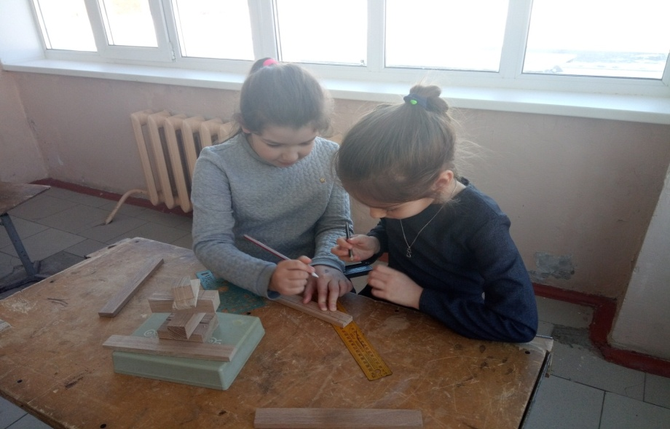
Основа нашего моста сделана из кусков фанеры. Основанием моста являются кубические балки. Пролёты моста мы выложили реечками. Перила моста сделали из тонких брусков.

Slide 25
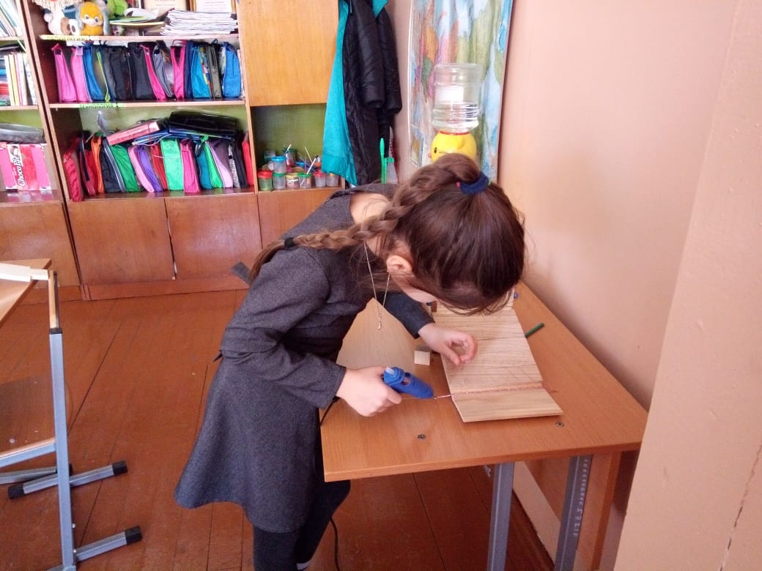
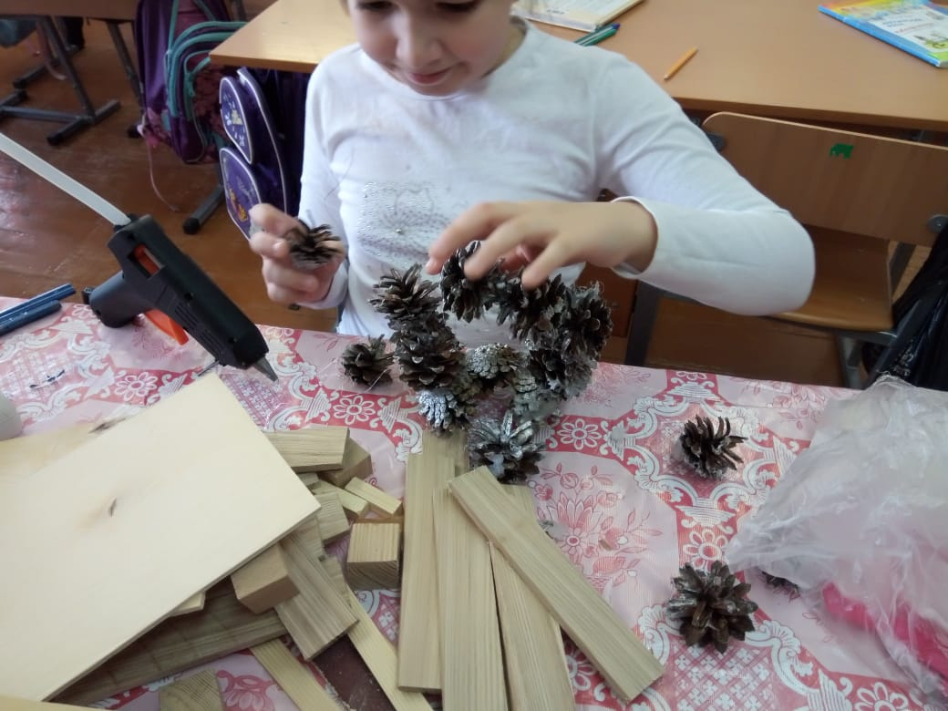
А на занятиях кружка «Я - исследователь» мы собрали модели нашего моста из дерева и шишек.

Slide 26
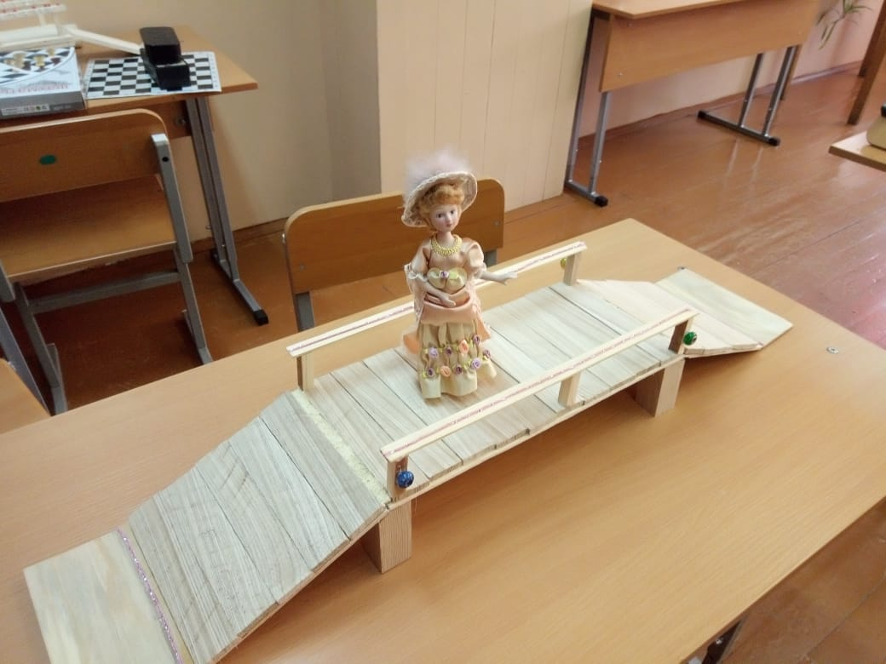
Затем мы решили испытать наши мосты на прочность, и оказалось, что мост, сделанный из шишек не смог выдержать тяжести и развалился. А блочный мост, сделанный из дерева, смог выдержать испытание и подтвердить свою прочность.

Slide 27
Заключение
Изучив литературу и другие источники по нашей проблеме, мы выяснили, что умение сооружать мосты еще со времен древних римлян считалось вершиной инженерного искусства, которое передавалось из поколения в поколение с небольшими изменениями и новшествами.
На своём опыте, при выполнении проекта, мы убедились в том, что сооружение моста крайне ответственное и трудоёмкое дело.
Изучив технологию строительства разных мостов, мы выяснили, что самым прочным является балочный мост. Мы впервые создали свой прототип этого моста. Но на этом наша работа над созданием прочной модели моста не заканчивается. В дальнейшем мы планируем создать 3D модель прочного балочного моста.
А когда мы вырастем, то Маргарита станет инженером – дизайнером и обязательно построит свой мост «Будущего», который будет служить людям много лет.

Slide 28
